Slide 1
第24讲 平面向量的概念及其线性运算

Slide 2
真题再现

Slide 3
—— 知识聚焦 ——
大小
方向
大小
|a|
长度

Slide 4
不确定

Slide 5
相反向量

Slide 6
—— 正本清源 ——
► 链接教材

Slide 7
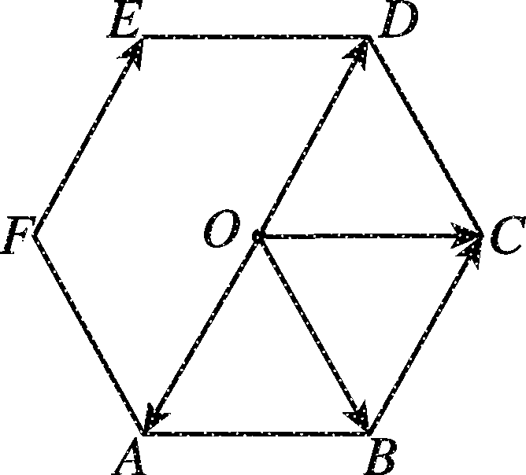

Slide 10
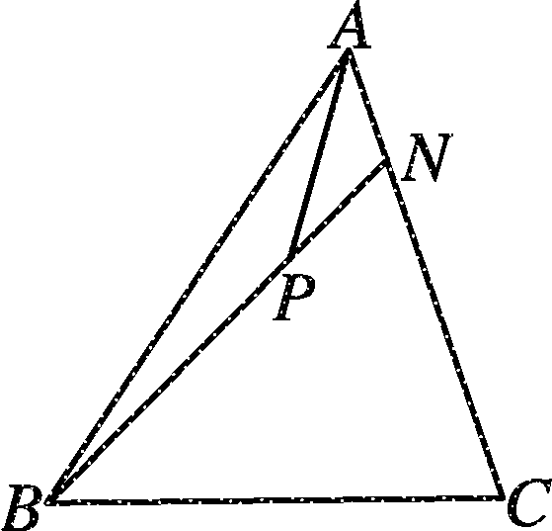

Slide 11
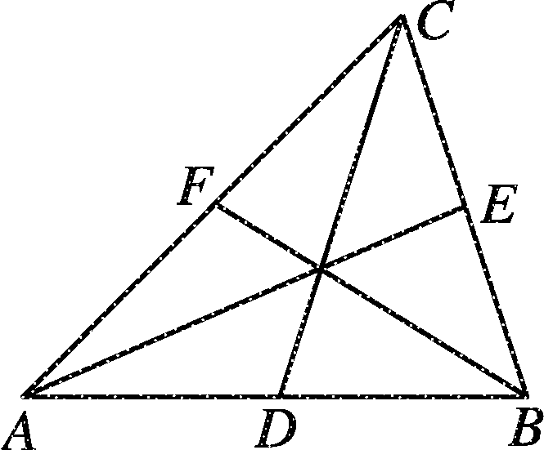

Slide 12
探究点一 平面向量的基本概念

Slide 14
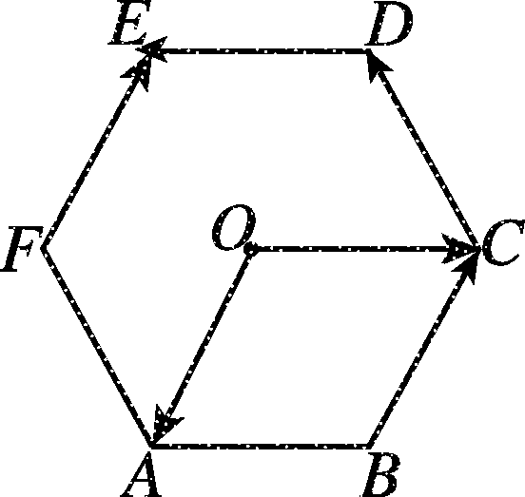

Slide 15
探究点二 平面向量的线性运算

Slide 17
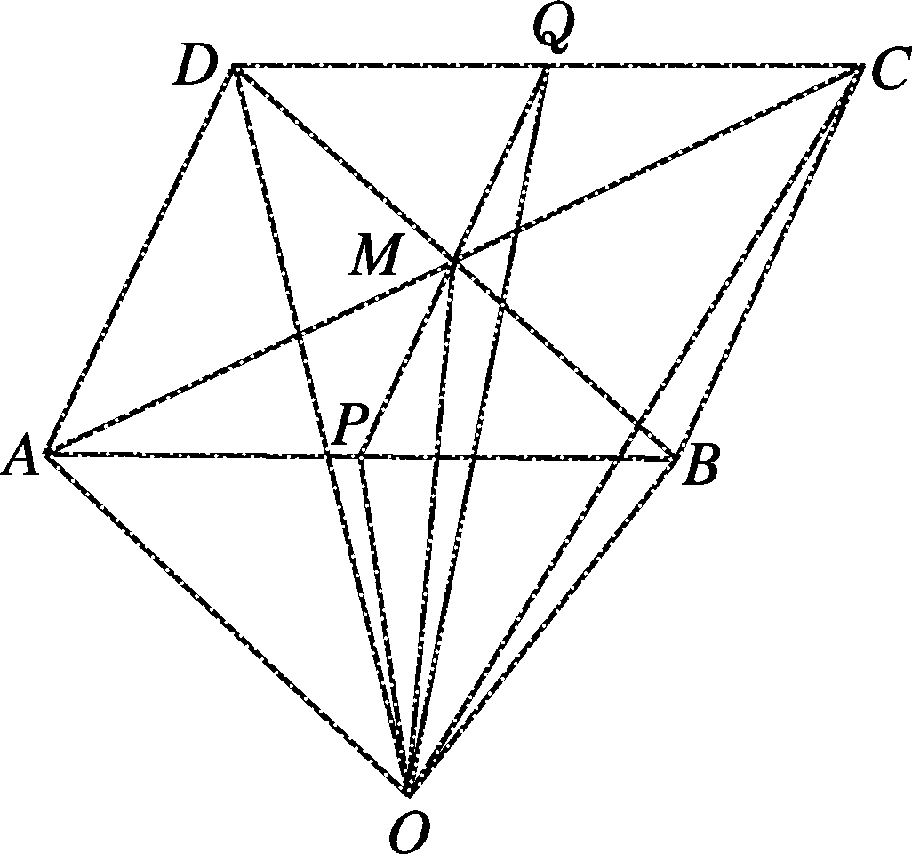

Slide 18
探究点三 共线向量定理及应用

Slide 21
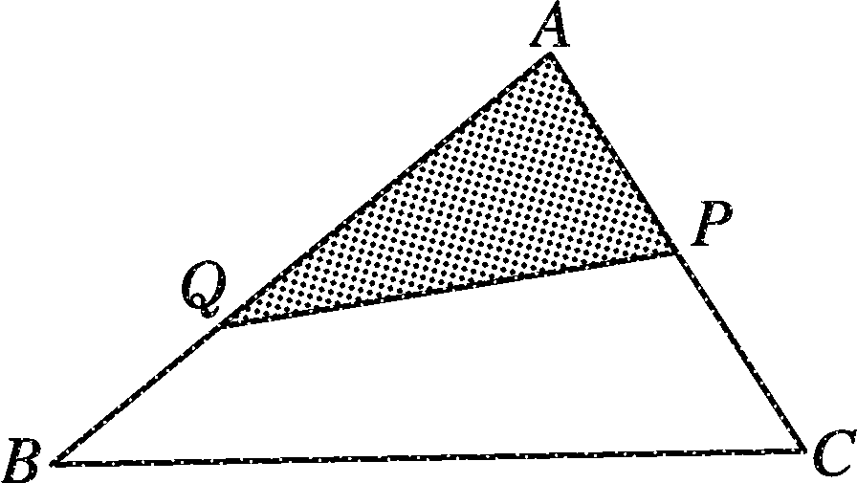

Slide 23
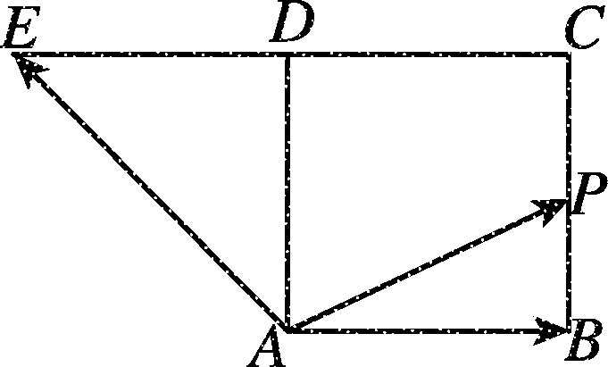
误区警示 9.向量线性运算中的错误

Slide 24
